Slide 1
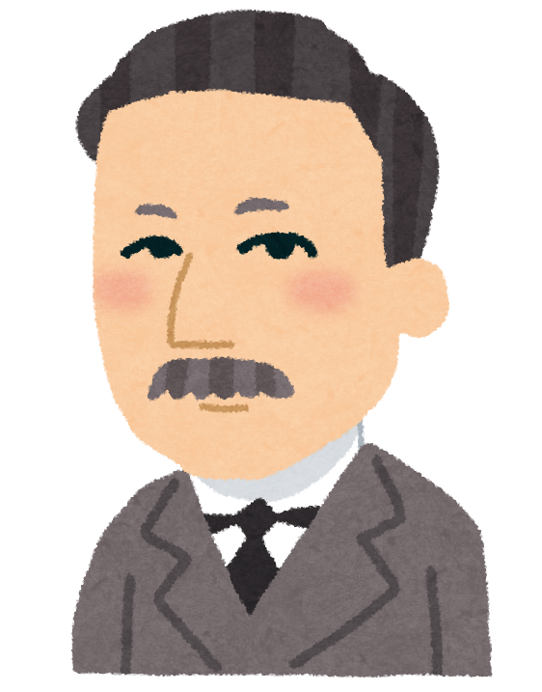
WhiteboardとTeamsと
ClassNotebook［OneNote］とを
連携させた
生徒の探究を深める
授業方法
『こころ』編

Slide 2
今回の指導案は高校2年の現代文で取り扱われることの多い
『こころ』の読解で、 《Microsoft Whiteboard》と
《Teams(ClassNotebook=［OneNote］)》とを
連携させ、生徒が主体的に小説の主題について
ICTを活用して考察を試みられような授業案を作成いたしました。

Slide 3
教科書に掲載されている『こころ』は、Ｋがお嬢さんに恋心を抱いていることを私に打ち明けた場面から、Ｋの遺書を私が机の上におき、振り返る場面までが掲載されていることが多いようです。
この場面を読むに当たっては、やはり全文を通読させてから、と思い文庫本の通読を課題としました。単純に通読したことの報告では味気がないので、『こころ』の文庫本の本の帯にキャッチコピーをつけるとすれば、どういう言葉になるのかという課題にしました。

Slide 4
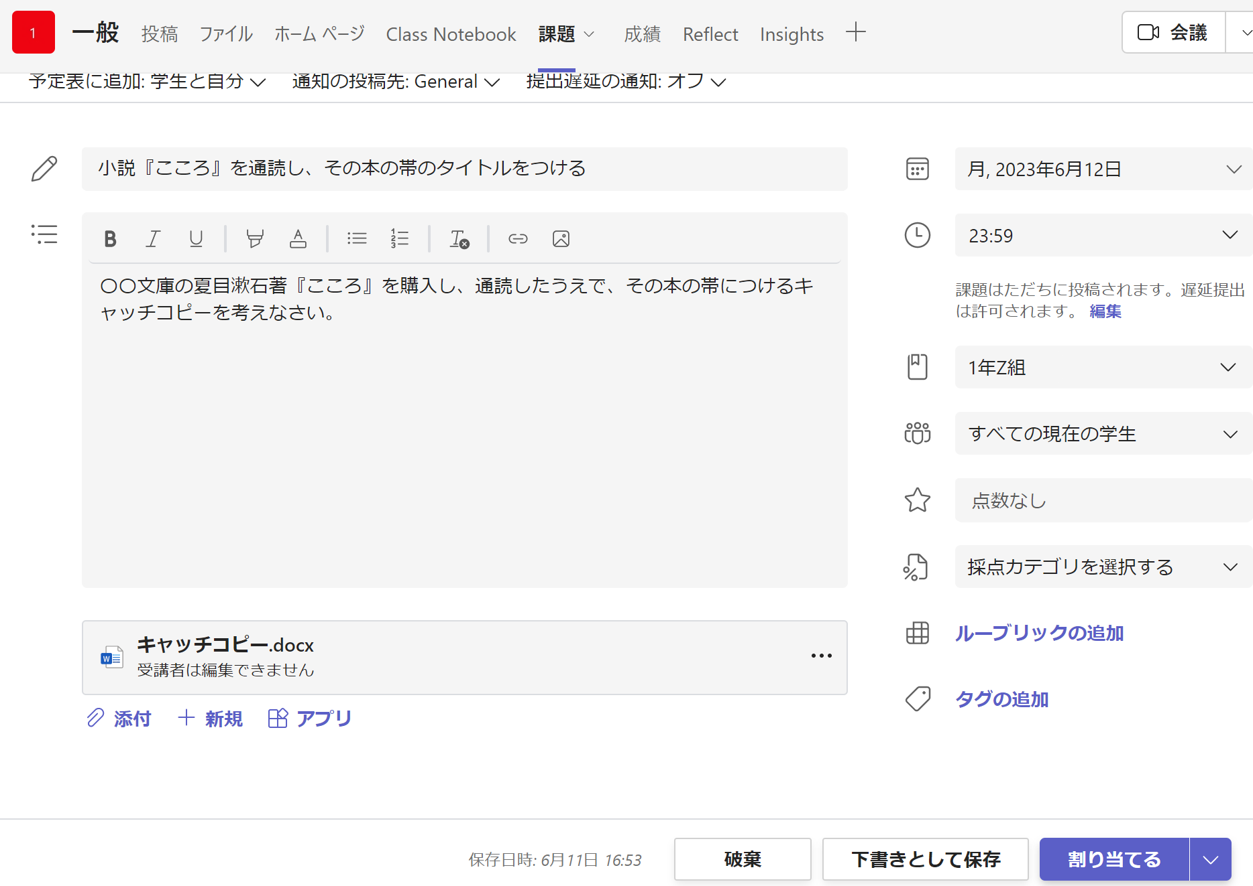
1.Teamsで課題を出す［『こころ』の本の帯につけるキャッチコピー］
まずはじめにTeamsの上部タブ「課題」を押し、さらに左下の「作成」から「課題」を選択し、課題名、課題内容、そして生徒が提出する時に使うファイルを「+新規」のところから作成しwordで作成したうえで、それを課題として割り当てます。

Slide 5
課題は一覧で表示され、該当の課題を押すと、閲覧状況、提出状況がわかります。またフィードバックを送信することもできます。

Slide 6
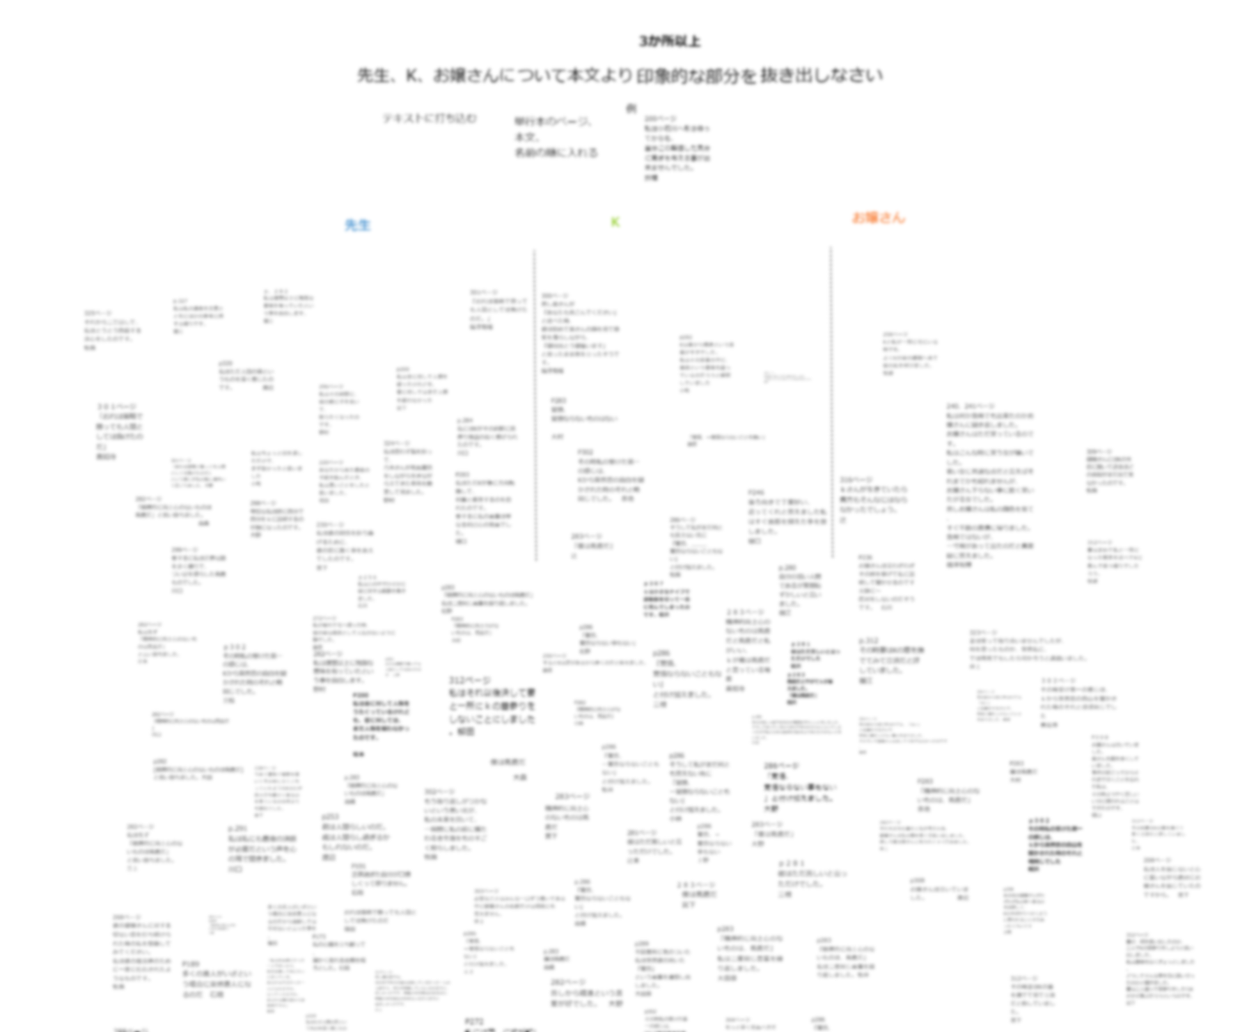
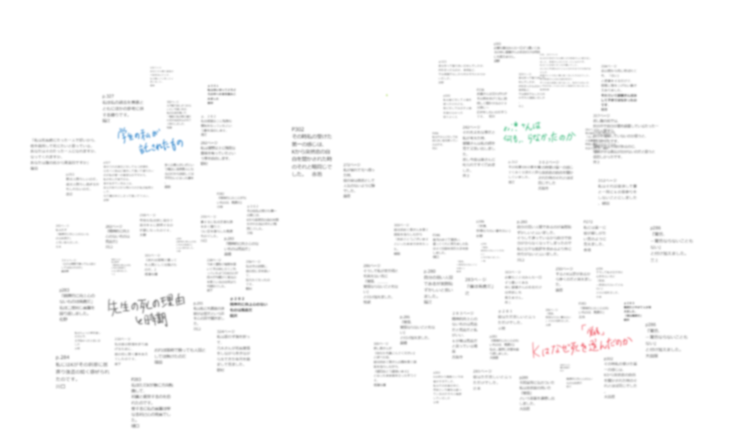
2. 『こころ』の 先生・K・お嬢さん・学生の私 について印象的な部分を抜き出しWhiteboardに貼り付ける。
Whiteboardに貼り付けられた抜き出しを元に以下の６グループにグループ分けをします。このグループは探求させたいテーマによって増減させて良いと思います。生徒は互いにどんな部分に印象を抱いたのか、を読ませ、小説に対しての関心を高めさせます。
・Kが死を選択した理由
・Ｋの自殺前後の先生の様子
・先生が死を決意した理由
・お嬢さんは本当に何もしらなかったのか
・先生の下宿とその周辺
・学生の私が背負ったもの

Slide 7
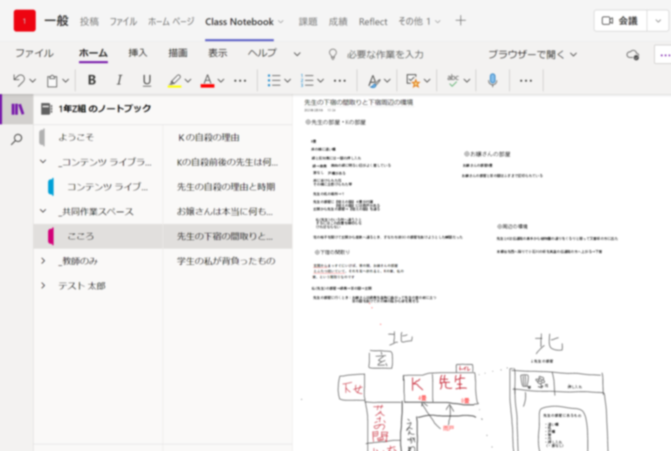
3. TeamsのClass Notebookの教科書掲載部分の 先生・K・お嬢さん について印象的な部分を抜き出しWhiteboardに貼り付ける。
ClassNotebookの「共同作業スペース」にページを追加し、6 つのグループで相談し、与えられたテーマについて考察する。

Slide 8
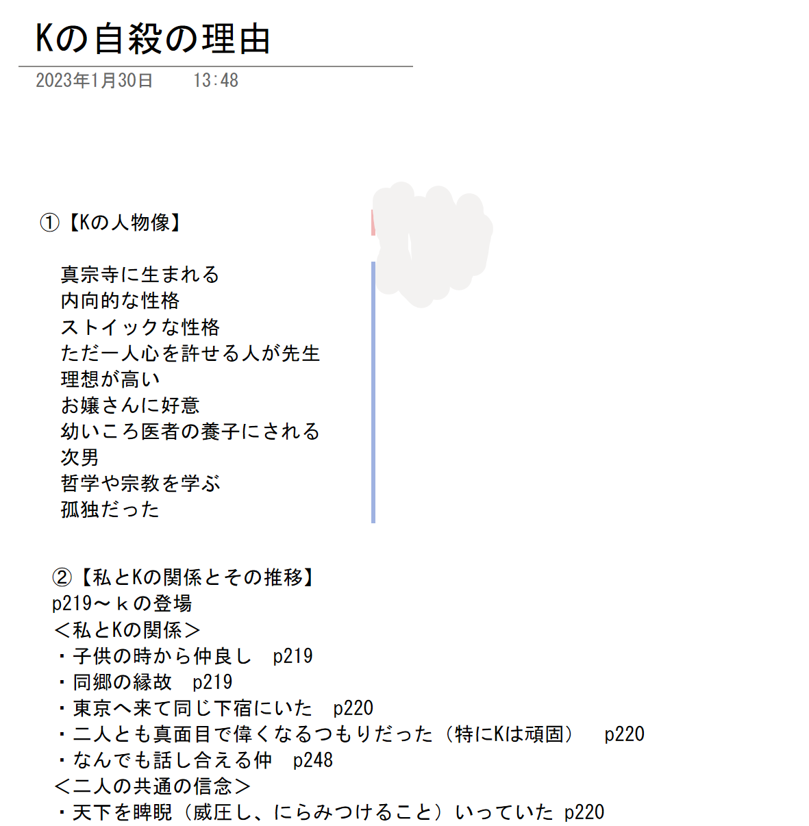
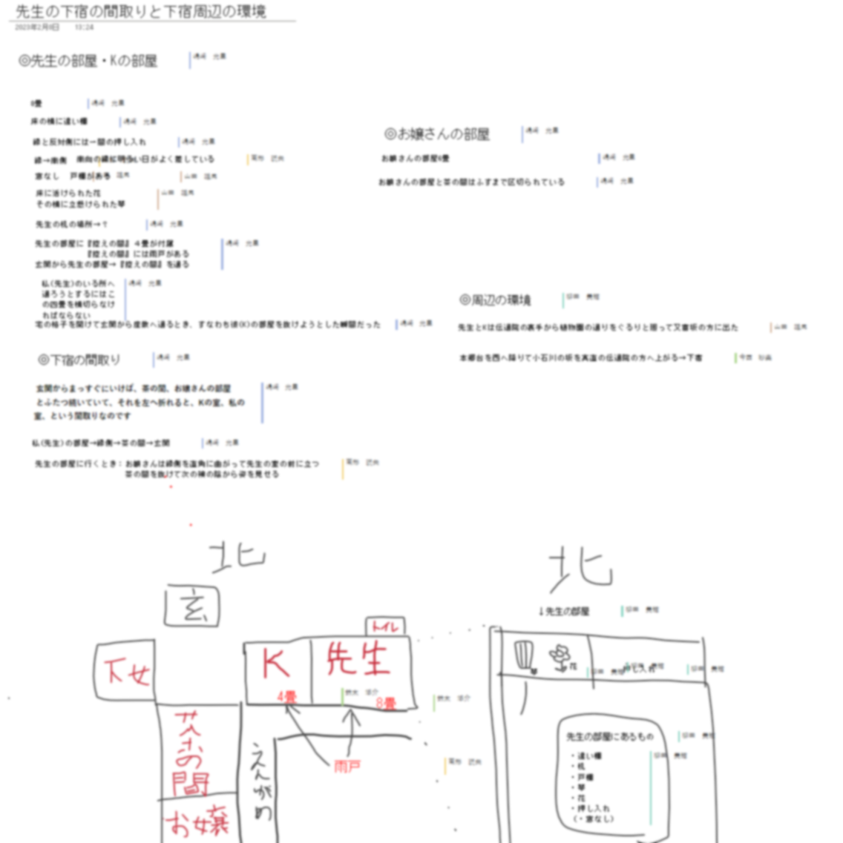
生徒たちの記録

Slide 9
まとめ
ClassNotebook にまとめられた資料は、生徒相互に確認をさせました。
生徒は教員から教わるよりも、生徒同士の意見の方が、興味関心を抱きやすく、その後教科書の部分を取り扱う時もスムーズに小説の主題を考えられたようです。
資料として今回の授業の冒頭の指導案を作成しましたのでご覧ください。

